Slide 1
Montijo · Frente ribeirinha — website em PPTX
Abandonados + mudanças de programa + satélite + mapa + levantamento.
Base: montijo-website.html · satélite Esri 07/10/2026 · verificar tudo no terreno.

Slide 2
1 · Edifícios abandonados (7)
1 Mundet Bela Vista/Nascentes (1923–88) · 38.70080,-8.96927 — naves completas por fora; coberturas/interiores a refazer; amianto a despistar.
2 SAPAC / ex-ramal · 38.70100,-8.96650* — naves em banda para dividir em arrendatários; fixar GPS/donos.
3 Rua José Mundet · 38.70139,-8.96380 — ~15 000+7 000 m² em ruína parcial; confirmar existência.
4 Armazéns + forno de cal · 38.69950,-8.96800* — ruína arqueológica; consolidar.
5 Fábrica completa a leste — grande devoluta 2012; localizar, medir, testar âncora (* = aproximado).

Slide 3
2 · Mudaram de programa (referências)
Moinho de Maré do Cais → museu (38.70356,-8.97955): ref.1646, municipal 1995, museu 2005.
Moinho de Vento do Esteval → museu funcional: 1826, reaberto 2000, moagem ativa.
Cais dos Vapores → lazer/náutica/restauração (38.70302,-8.97687): 1852 / 1994 / protocolo 2025 (467+467+80 m²).
Quinta das Nascentes → Casa da Música Jorge Peixinho: confirmar programa no local.

Slide 4
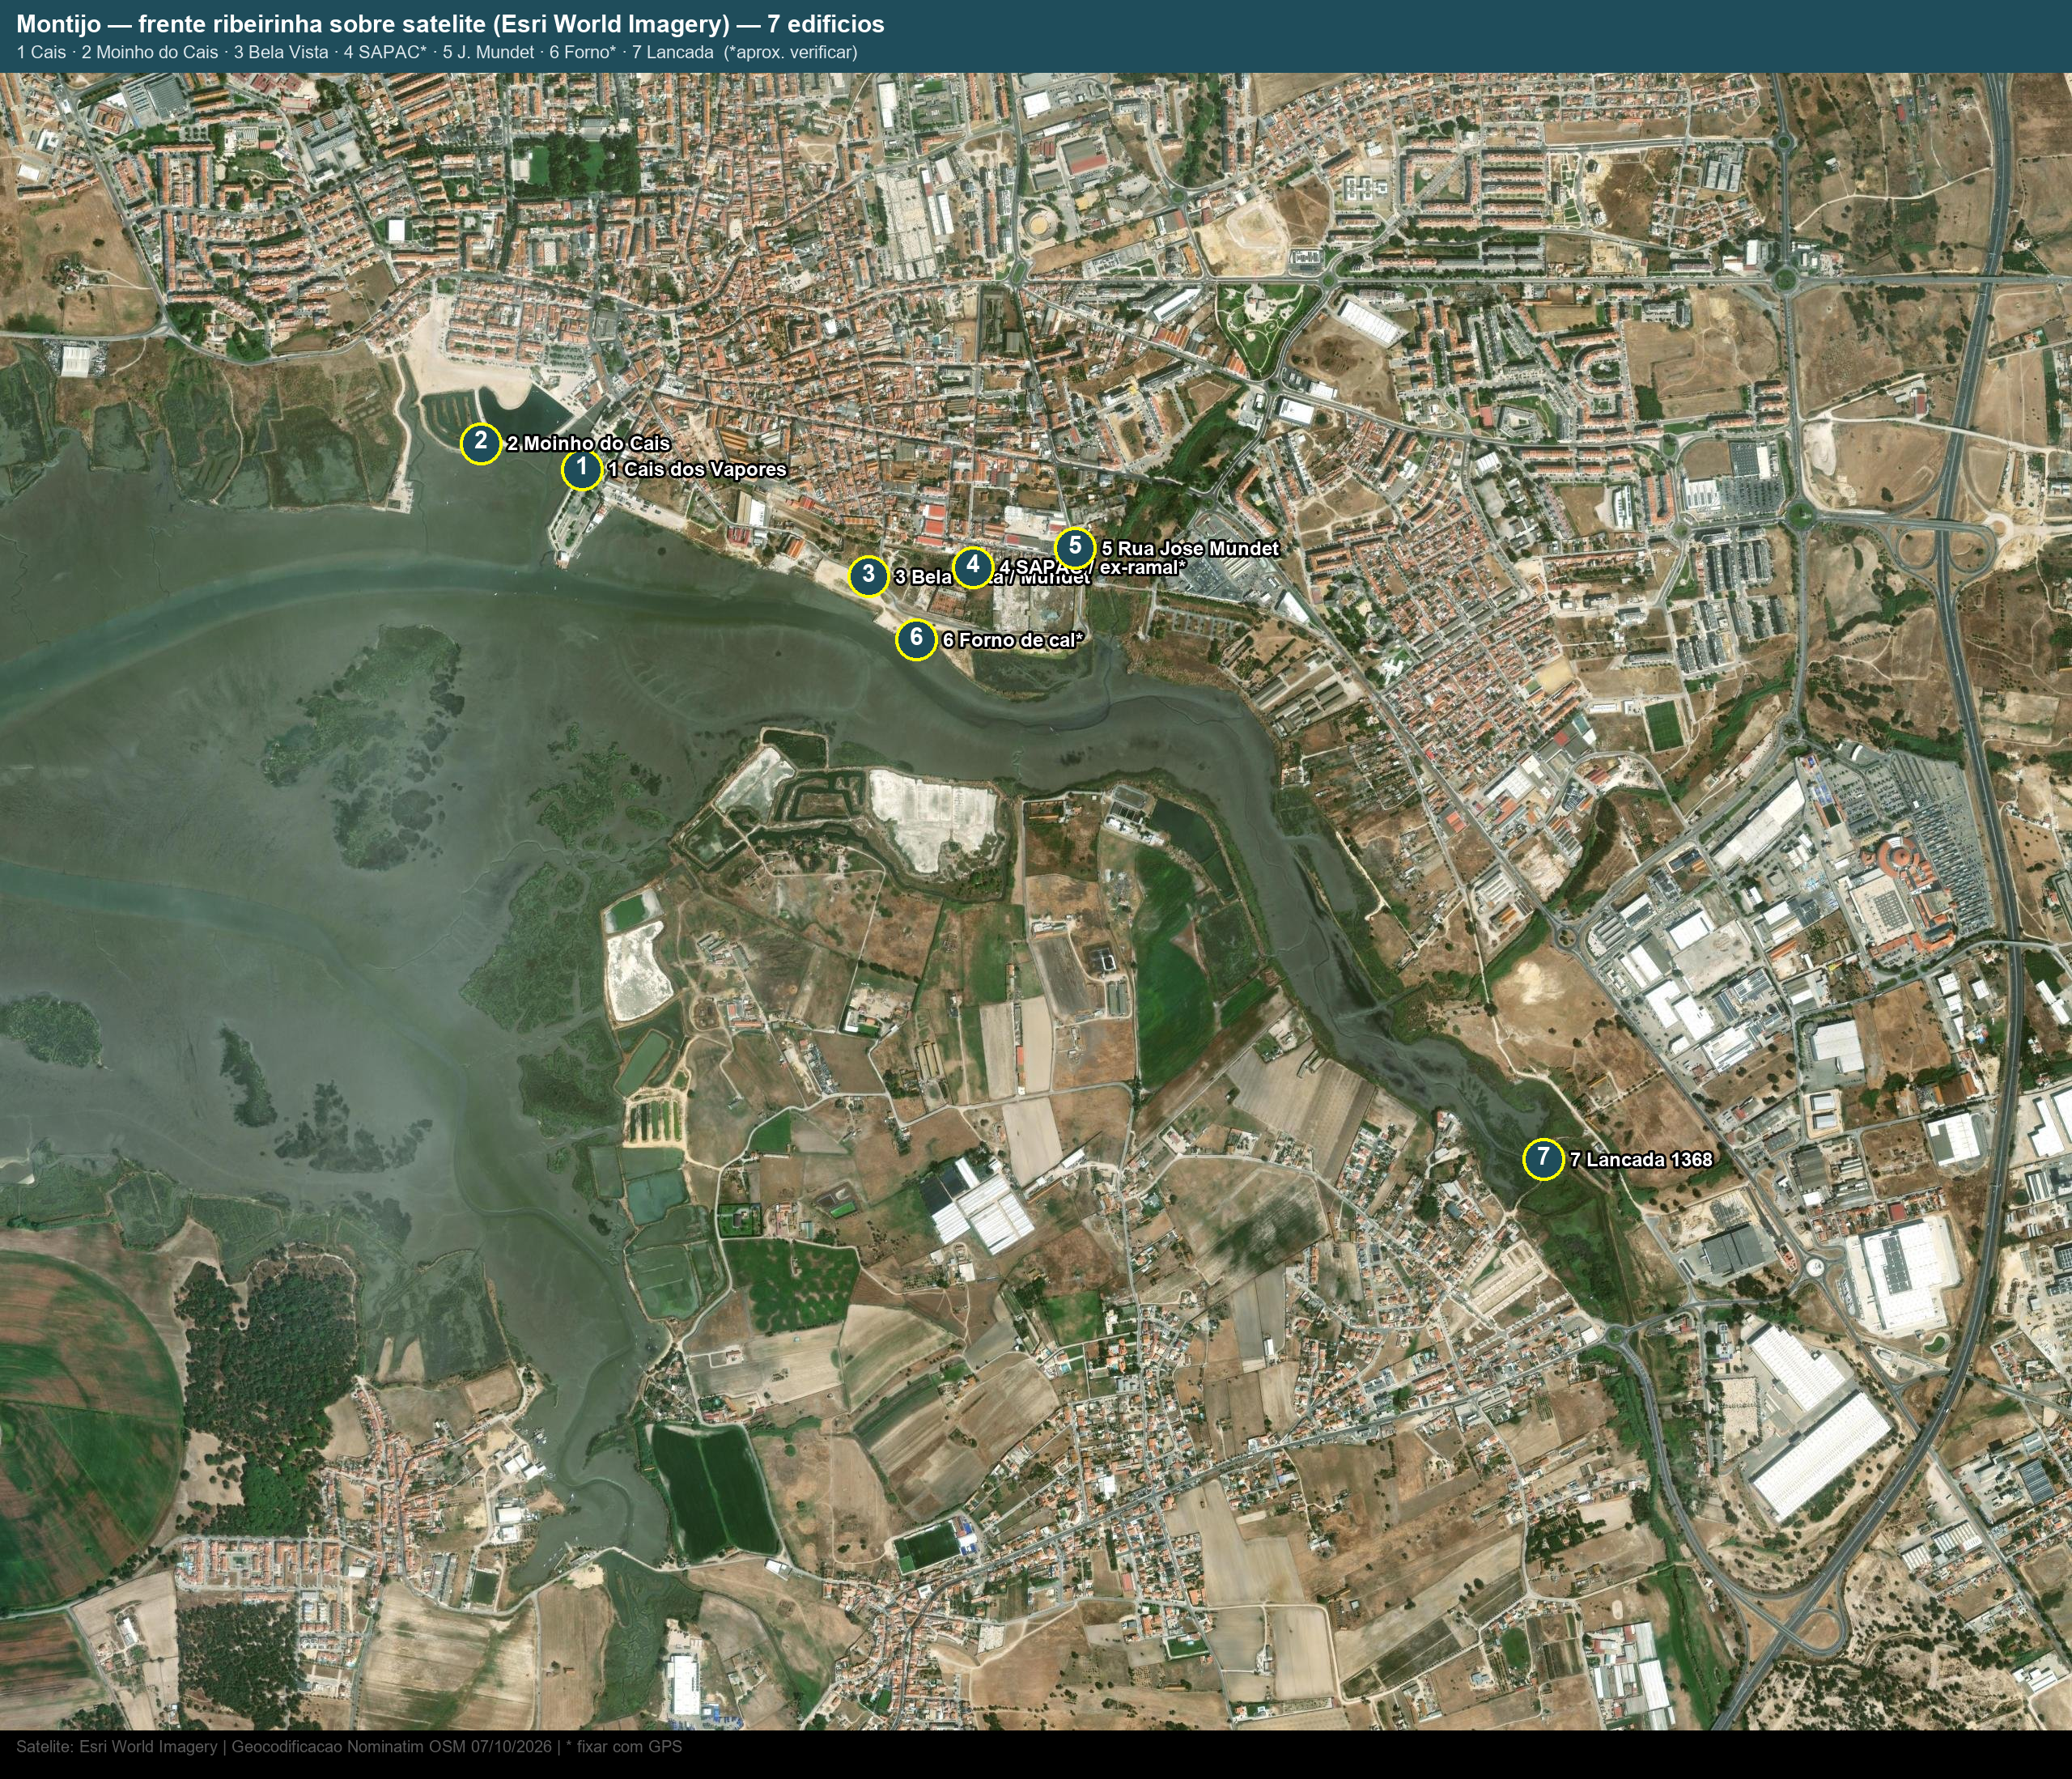
3 · Satélite — 7 edifícios numerados

Slide 5
4 · Mapa + o que levantar
Mapa interativo: montijo-mapa-abandonados.html (Esri + 7 marcadores; linha rio–ferrovia–fábrica).
Por edifício: área, vão, pé-direito, estrutura, cobertura, humidade, acesso, dono.
Riscos: amianto, solos, caves em cota de maré. Regra: recuperar e dividir antes de demolir.
Fontes: CM Montijo ARU/ORU/PEZOR · Diário do Distrito 12/06/2025 · ULusófona 2014 · FA-UL 2012.

